Slide 1
Проведение и оценивание итогового собеседования
Н.В. Лукьянчикова, к.ф.н., доцент кафедры гуманитарных дисциплин ГАУ ДПО ЯО «Институт развития образования»

Slide 2
Проведение итогового собеседования в 2022 году
1) основной срок (вторая среда февраля) – 9 февраля 2022 года
2) дополнительный срок 1 (вторая рабочая среда марта) – 9 марта 2022 года
3) дополнительный срок 2 (первый рабочий понедельник мая) – 16 мая 2022 года

Slide 3
Структура собеседования
Чтение вслух текста
Подробный пересказ текста с привлечением дополнительной информации
Тематическое монологическое высказывание
Участие в диалоге
Примерное время проведения собеседования с одним обучающимся – 15 – 16 минут

Slide 4
Цель собеседования -
оценить уровень общеобразовательной подготовки по разделу «Говорение» у выпускников IX классов общеобразовательных организаций

Slide 5
Задание 1. Чтение текста
Подготовка к чтению текста вслух – до 2 минут.
Стиль текста – научно-публицистический.
Объем примерно 170 – 190 слов.
Текст посвящен известной личности, многое сделавшей для Родины (исторический деятель, полководец, ученый, деятель культуры, писатель и т.д.)

Slide 6
Чтение текста
Контролируются:
навыки осмысленного чтения,
понимание экзаменуемым содержания читаемого,
правильное оформление фонетической стороны устной речи (темп, соответствие интонации знакам препинания, соблюдение орфоэпических норм),
соблюдение грамматических норм, склонение сложных грамматических форм (например, числительных);
чтение графических символов (например, ударения)

Slide 7
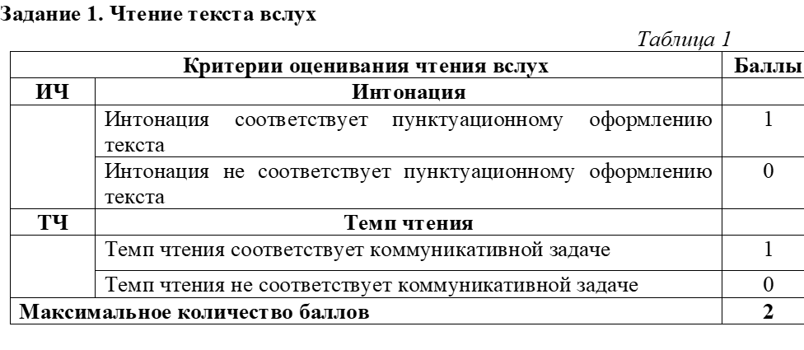

Slide 8
Задание 2. Пересказ
Пересказ должен быть подробным.
В процессе пересказа необходимо сохранить все микротемы текста.
В пересказ необходимо включить дополнительную информацию (цитату, характеризующую героя текста и его деятельность). Используются разные способы включения цитаты (прямая речь, косвенная речь, вводное слово).

Slide 9
Пересказ
Подготовка к пересказу – до 2 минут
Пересказ – до 3 минут
При подготовке к пересказу участник собеседования может делать записи в поле для заметок

Slide 11
Пересказ
Если участник итогового собеседования пересказал текст не подробно, а СЖАТО, то общее количество баллов, которое получил участник итогового собеседования по критериям П1-П4, уменьшается на 1 балл.

Slide 13
Типы ошибок: грамматические
Нарушения в предложениях с однородными членами;
нарушения в предложениях с деепричастным оборотом;
неправильное построение предложения с причастным оборотом;
нарушение связи между подлежащим и сказуемым;
неправильное построение предложения с косвенной речью;
нарушение видовременной соотнесенности глагольных форм;
ошибки в построении сложного предложения;
ошибки в употреблении частей речи (числительных, степеней сравнения прилагательных и др.);
нарушения в построении предложения с несогласованным приложением;
неправильное употребление падежных форм существительных

Slide 14
Типы ошибок: речевые
Лексические:
употребление слова в несвойственном ему значении;
смешение паронимов;
«сочинение» несуществующих слов
Стилистические:
нарушение лексической сочетаемости (глухая стена – глухая дверь, уделял внимание – уделял заботу);
речевая избыточность;
повторы слов;
неудачная инверсия;
использование неуместных в стилевом плане слов.

Slide 15
Типы ошибок: орфоэпические
Неправильное произнесение звуков, сочетаний звуков («плотит», «прецендент», «тыща»), в том числе ненужное смягчение либо неуместное произношение твердого звука («шинЭль», «восем», «карьеризьм»);
акцентологические ошибки (звОнит, красивЕе)

Slide 16
Пересказ
Если участник итогового собеседования не приступал к выполнению задания 2, то по критериям оценивания правильности речи за выполнение заданий 1 и 2 (P1) ставится не более двух баллов.
Максимальное количество баллов за работу с текстом (задания 1 и 2) – 11.

Slide 17
Задание 3. Монологическое высказывание
Выбор одной из трех тем для высказывания (описание фотографии, повествование на основе жизненного опыта, рассуждение по поставленному вопросу)
Подготовка к высказыванию – 1 минута
Высказывание – 3 минуты
Объем высказывания – не менее 10 фраз

Slide 18
Требования к монологическому высказыванию
Связность,
последовательность,
соразмерность частей,
наличие своей точки зрения,
учет интересов слушателя, ситуации общения,
соблюдение норм русского литературного языка

Slide 20
Диалог
Ответы на вопросы экзаменатора-собеседника, связанные с темой монологического высказывания
Время диалога – до 3 минут
Ответы развернутые (неодносложные)

Slide 23
Оценивание речи в заданиях 3 и 4
Если участник итогового собеседования не приступал к выполнению задания 3 (монологическое высказывание), то по критериям оценивания правильности речи за выполнение заданий 3 и 4 (P2) ставится не более двух баллов.

Slide 24
Количество баллов
Максимальное количество баллов за задания 1 и 2 (часть 1) – 11
Максимальное количество баллов за задания 3 и 4 (часть 2) – 9
Максимальное количество баллов за выполнение всех заданий – 20
Минимальное количество баллов, необходимое для получения зачета - 10

